Slide 1

Сабақтың тақырыбы:
Нәтиже сабақ
Мен не үйрендім?
№81

Slide 2
Сабақтың мақсаты:
4.1.2.1 – мәтіннің тақырыбы мен берілген диаграмма, сызба, кесте бойынша мәтіннің мазмұнын болжау және өз ойын дәлелдеу.

Slide 3
Зат есімнің септіктері мен сұрақтары
Атау септік
Ілік септік
Барыс септік
Табыс септік
Жатыс септік
Шығыс септік
Көмектес септік
Кім? Не?
Кімнің? Ненің?
Кімге? Неге? Қайда?
Кімді? Нені?
Кімде? Неде?
Кімнен? Неден?
Кіммен? Немен?

Slide 4

2-жаттығу. Мәтінді оқы.
Кешкілік Әли мен Сәрсен қозыларына шөп әкеле жатты.
-Ертең күн ашық болады,-деді Әли.
-Оны қайдан білдің?!-деп таңданды Сәрсен.
-Күн ұясына қызарып батты ғой. «Күн ұясына қызарып батса, ертең күн ашық әрі жылы болады»,-деп үйреткен атам.
Мәтінге ат қой.
Мәтіннен атау септігіндегі сөздерді тауып, септеп жаз.

Slide 5
Әли мен Сәрсен
Атау септік кім? Әли
Ілік септік кімнің? Әлидің
Барыс септік кімге? Әлиге
Табыс септік кімді? Әлиді
Жатыс септік кімде? Әлиде
Шығыс септік кімнен? Әлиден
Көмектес септік кіммен? Әлимен

Slide 6
4-жаттығу. Көп нүктенің орнына Марат сөзін тиісті септікке қойып, оқы.
«Марат қандай оқушы?» деген сұраққа жауапты өлең тармақтарынан іздеп көр.

Slide 7
Барлығыңа үлгі болар, қарақтар,
Байсалды да, ақылды да Марат бар.
Жекебасым, ең алдымен, Мараттың
Жасы үлкенді сыйлағанын жараттым.
Сенбейсің бе? Күнделікті парақта,
Талай «бестік» қойылыпты Маратқа
«Батыл емес» дей алмайсың Маратты.
Сол үйретті ауылдағы бар атты.
Алғыссыз күн болған емес Маратта
Жетеді онда ынта, жігер, талап та.
Қай өнер де табылады Мараттан
Ән салғанда жұртты аузына қаратқан.
Міне, сондай жақсы бала Маратпен,
Дос бола алмай жүргендер де бар, әттең!
Қадыр Мырза Әли

Slide 8
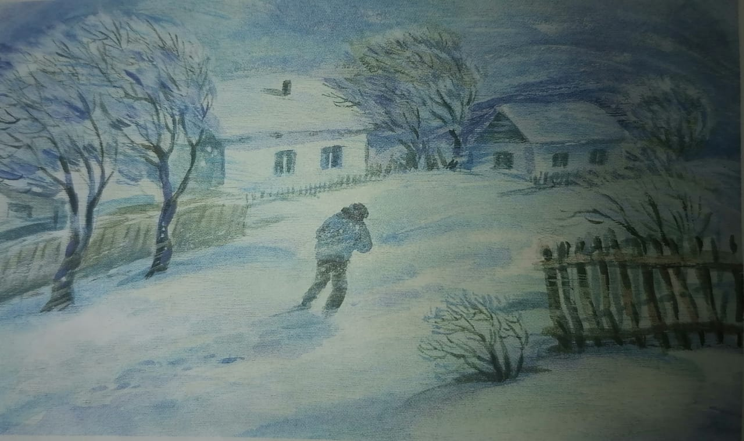
3-жаттығу. Суретке қара. Ақпаратты қолданып, қандай ауа райында сабақ болмайтынын хабарла.
Қандай ауа райында сабақ болмайды?
Ауаның температурасы -25
-29 және одан төмен болғанда
Желдің жылдамдығы 2-4 м/с болғанда
0-4 сыныптарда сабақ болмайды

Slide 9
Хабарлап айту барысында мыналарды ескер:
1) қаратпа сөзді қолдан;
2) мәнерлі айтуға жаттық;
3) парталасыңа ақпаратты айт;
Дайындалған хабарламаңды қатесіз жаз.

Slide 10


